Slide 1
Masterplan Wissenschaft 2.0
Prof. Dr. Dr. h.c. Herbert Waldmann,
Beauftragter des Masterplans Wissenschaft 2.0
Dortmund, 05. Mai 2021

Slide 2
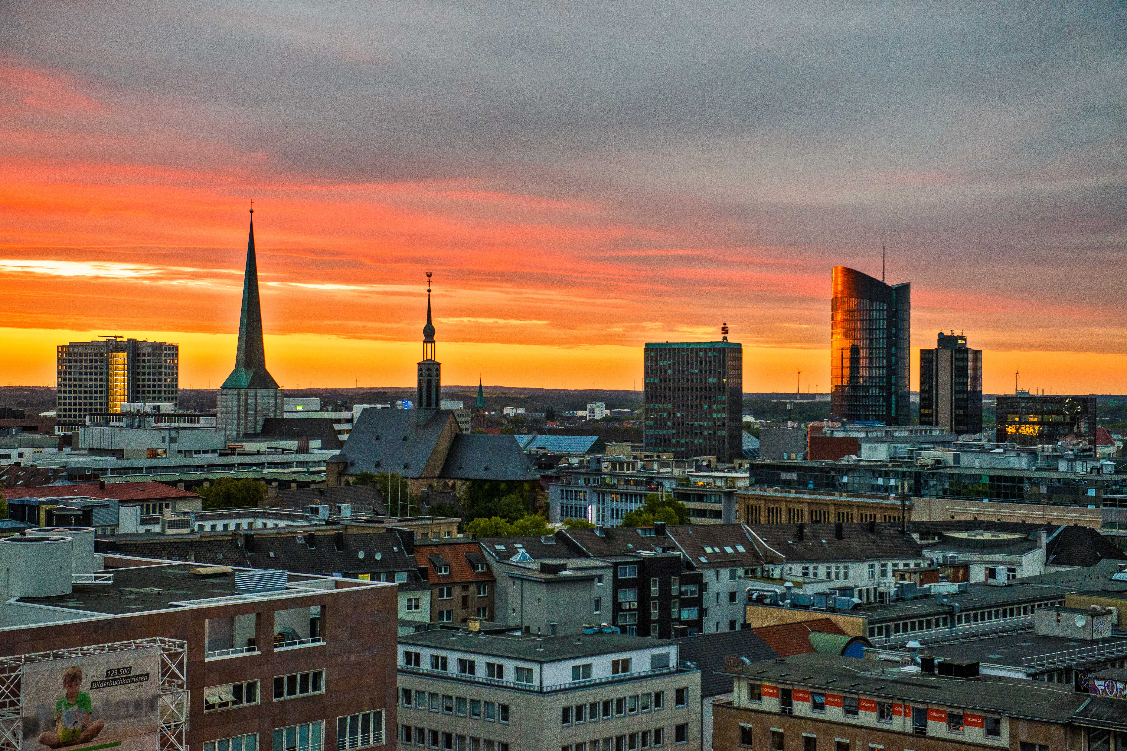
Wissenschaftsstadt Dortmund
DATEN & FAKTEN
7 Hochschulen mit > 54.000 Studierenden
19 Forschungsinstitute (u.a. Max-Planck- und Fraunhofer Gesellschaft, Leibniz-Gemeinschaft)
> 10.000 Beschäftigte in der Wissenschaft
MASTERPLAN WISSENSCHAFT 2.0
Profilschärfung als Wissenschaftsstadt: Dortmund als attraktiver, zukunftsfähiger und weltoffener Hochschul- & Wissenschaftsstandort
Strategisches Instrument
Zusammenarbeit in einem breiten Netzwerk aus Wissenschaft, Kultur, Wirtschaft, Stadtgesellschaft, Politik und Verwaltung

Slide 3
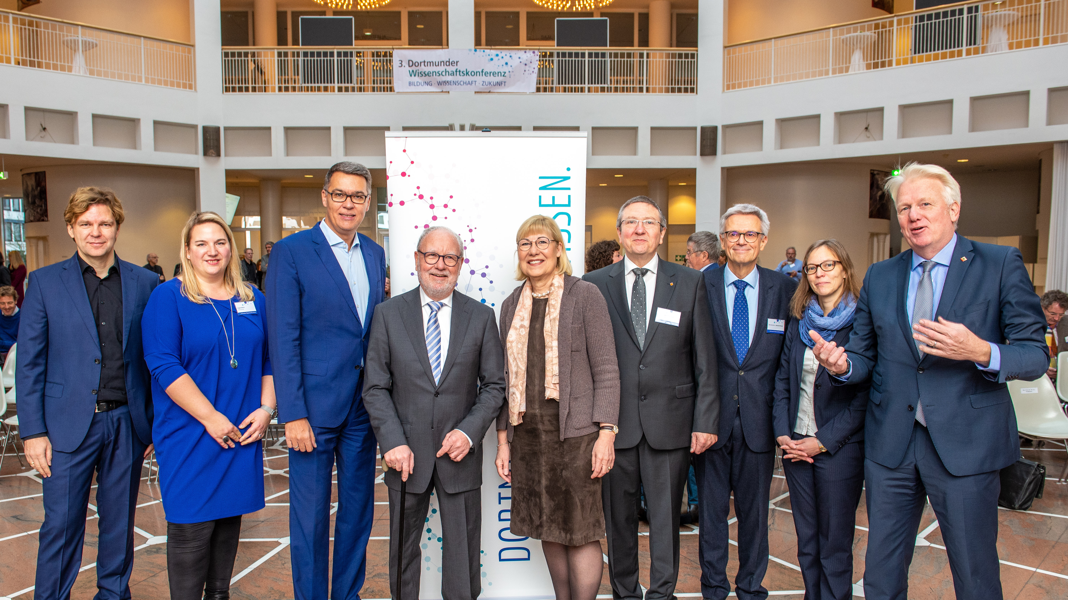
Rückblick: Masterplan Wissenschaft 1.0
2011-2013: Entwicklungsphase
2013-2020: Umsetzungsphase
7 Handlungsfelder
5 wissenschaftliche Kompetenzfelder
100 konkrete Maßnahmen
MEILENSTEINE
2015: Preis für Hochschulkommunikation (FH+TU)
2018: Externe Evaluation „sehr gut“
2019: Weiterentwicklung durch Rat beschlossen
bis 2020: Mehr als ¾ der Maßnahmen erfolgreich umgesetzt bzw. etabliert Empfehlungen
HIGHLIGHTS
Vernetzung der Akteur*innen
Campusentwicklungskonzept 2030
Theaterflatrate für Studierende
Monitor „Wissenschaft in Dortmund“
Welcome Service für Studierende & Wissenschaftler*innen
Ausbau Gründungsnetzwerk
Moderation: Prof. Dr. Detlef Müller-Böling

Slide 4
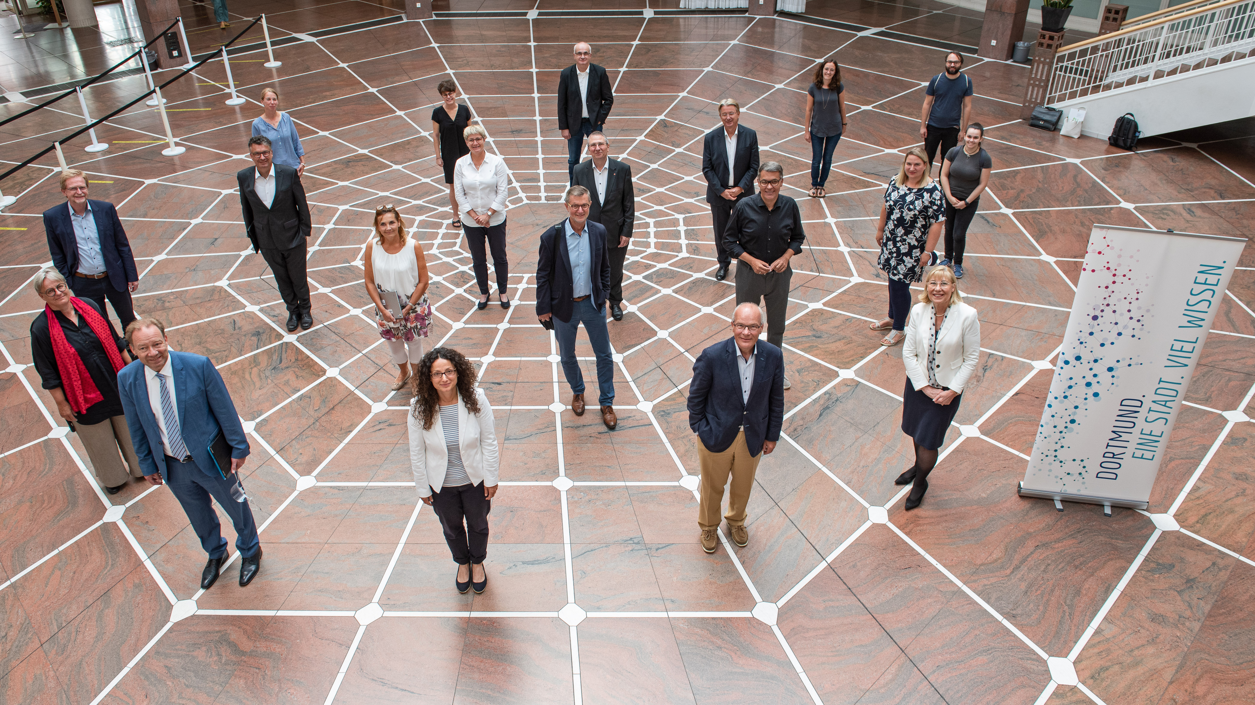
Entwicklung Masterplan Wissenschaft 2.0
Moderation:
Prof. Dr. Dr. h.c. Herbert Waldmann
2020: Entwicklungsphase
2021-2030: Umsetzungsphase
4 Themengruppen
> 200 Mitwirkende
30 Projekte zu Beginn
STRUKTUREN
Agiler Prozess Neue Entwicklung
Geschäftsstelle Masterplan Wissenschaft
Querschnittsthema Marketing & Öffentlichkeitsarbeit, Projekthomepage
Begleitendes Monitoring & Evaluation
HIGHLIGHTS
zwei weitere wissenschaftliche Kompetenzfelder: KI/Data Science und demografischer Wandel
Regionale und internationale Vernetzung

Slide 5
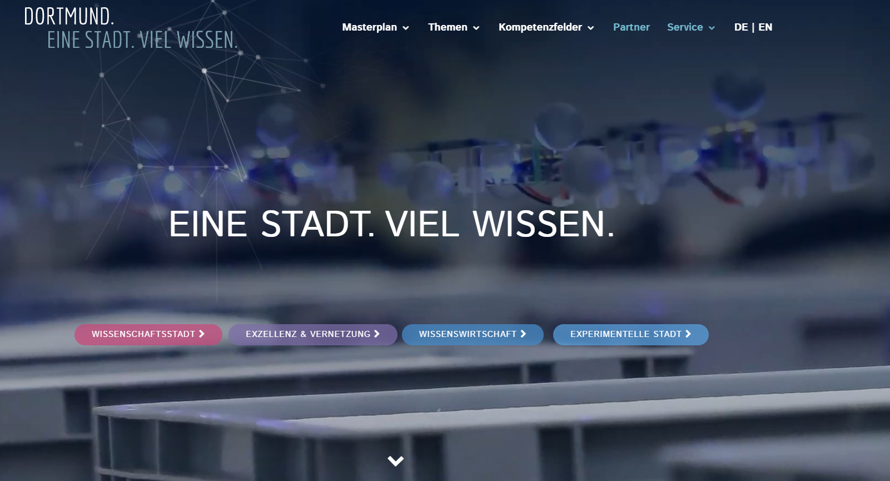
Kommunikation Masterplan Wissenschaft 2.0
Social Media
Informative Projektwebsite
Aufbereitung der Inhalte für verschiede Zielgruppen
Wissenschaftstag & Bürgerdialoge
(Erklär-)Videos

Slide 6
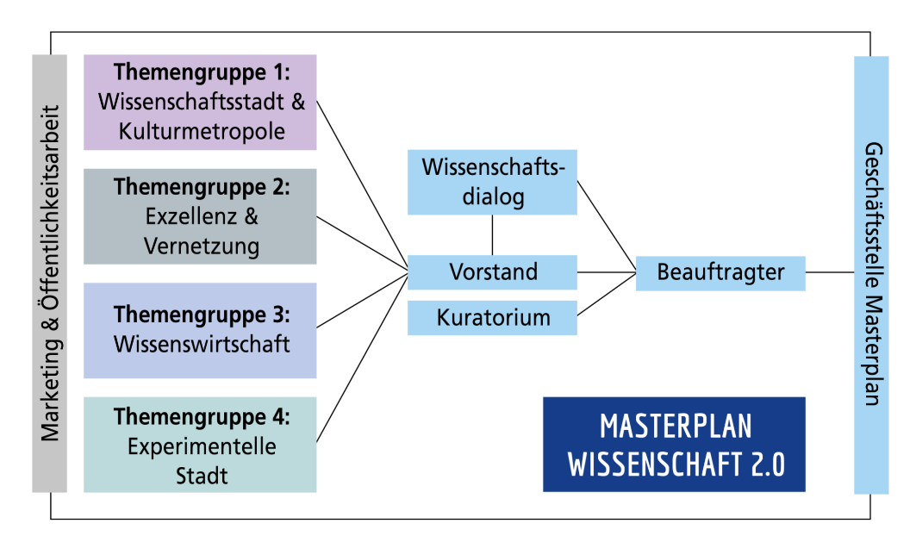
Organisation
Inhaltliche Erarbeitung, Projektentwicklung & Umsetzung
Koordination
Strategiekreis
Moderation
Vernetzung der Themengruppen & inhaltliche Abstimmung
Information, Abstimmung, Resonanz & Multiplikator*innen

Slide 7
Netzwerk der Partner*innen
LETTER OF INTENT
Hochschule für Polizei und öffentliche Verwaltung NRW
Industrie- und Handelskammer zu Dortmund
Institut für Landes- und Stadtentwicklungsforschung
ISM - International School of Management
IU Internationale Hochschule
Leibniz-Institut für Analytische Wissenschaften (ISAS)
Leibniz-Institut für Arbeitsforschung (IfADo)
Max-Planck-Institut für molekulare Physiologie
RIF Institut für Forschung und Transfer e.V.
Stadt Dortmund
Studierendenwerk Dortmund
Technische Universität Dortmund
TechnologieZentrumDortmund GmbH
Wilo-Foundation
Wirtschaftsförderung Dortmund
AStA der FH Dortmund
AStA der TU Dortmund
Bundesanstalt für Arbeitsschutz und Arbeitsmedizin (BAuA) + DASA
DGB Region Dortmund-Hellweg
DSW21
Fachhochschule Dortmund
FOM-Hochschule für Oekonomie und Management
Fraunhofer-Institut für Materialfluss und Logistik IML
Fraunhofer-Institut für Software- und Systemtechnik ISST
Handwerkskammer zu Dortmund
25

Slide 8
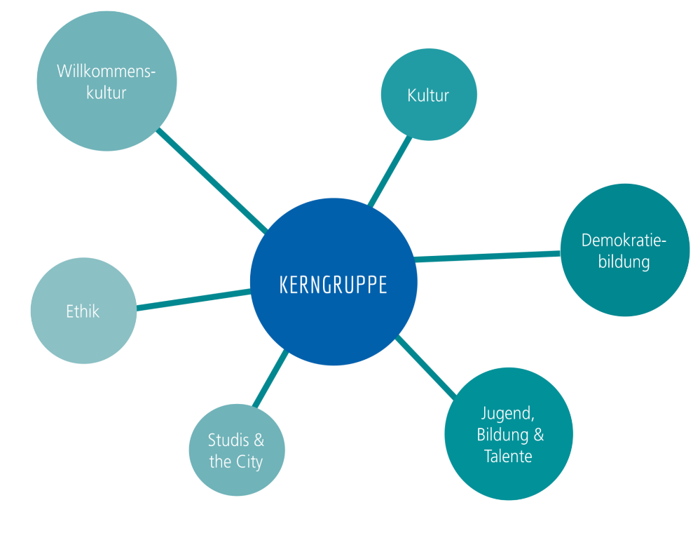
Wissenschaftsstadt & Kulturmetropole
Verbindet Wissenschaft & Kultur
Bringt Akteur*innen themenspezifisch zusammen
Eröffnet einen Dialog mit den Bürger*innen
Vernetzung in die Stadtgesellschaft
Identität als Wissenschaftsstadt
Jugend, Bildung und Talente
Kultur und Ethik
Rahmenbedingungen für Wissenschaft
Prof. Dr. Barbara Welzel (TU Dortmund) &
Dr. Stefan Mühlhofer (Stadt Dortmund)
Notes:
Dialog mit …
Themenspezifische Runden
Verbindung Wissenschaft und Stadt

Slide 9
Verbindet die wissenschaftlichen Einrichtungen untereinander & international
Exzellenz & Vernetzung
Weiterentwicklung der
wissenschaftlichen Kompetenzfelder
Neu!
Prof. Dr. Wilhelm Schwick (FH Dortmund) & Prof. Dr. Manfred Bayer (TU Dortmund)

Slide 10
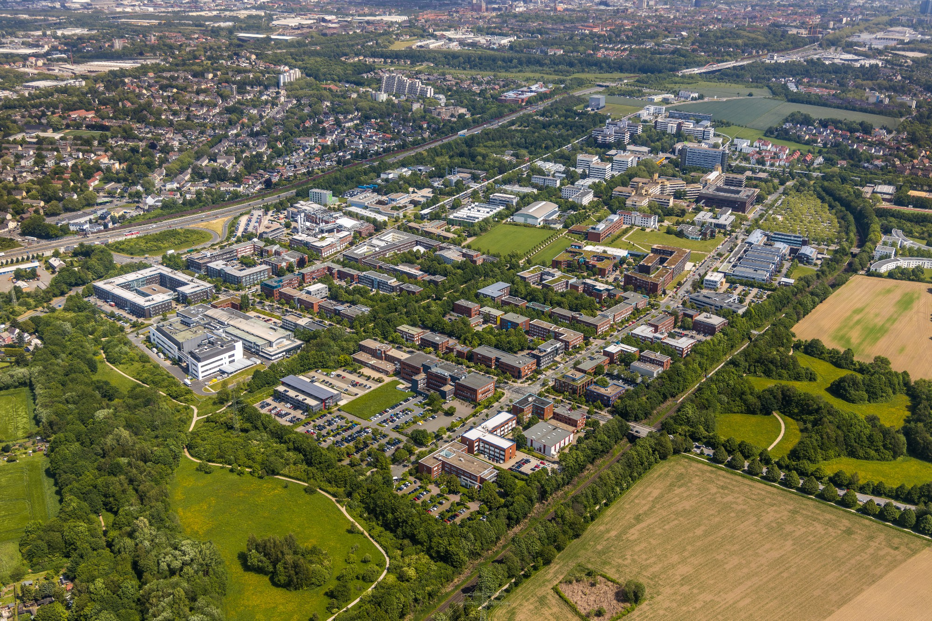
Verbindet Wissenschaft & Wirtschaft
Wissenswirtschaft
Stefan Schreiber (IHK) & Dirk Stürmer (TZDo)
Innovationspotenziale von Wissenschaft & Wirtschaft
Stärkung des Westfälischen Wissenschafts- und Wirtschaftsraumes
Regionale Kooperationen, Transfer und Gründungen vorantreiben
Entwicklung des Standortes und neuer Innovationszentren
Positionierung des Westfälischen Wissenschafts- und Wirtschaftsraums als Digital Hub und Inkubator für Digitalisierung
ARBEITSGRUPPEN
Aufbau Digital Hub
Startup-Ökosystem
Transferregion Dortmund
Künstliche Intelligenz
„Collective impact platform:urban space dortmund“
Beteiligungsplattform für stadtplanerische Prozesse mit
digitalem Zwilling

Slide 11
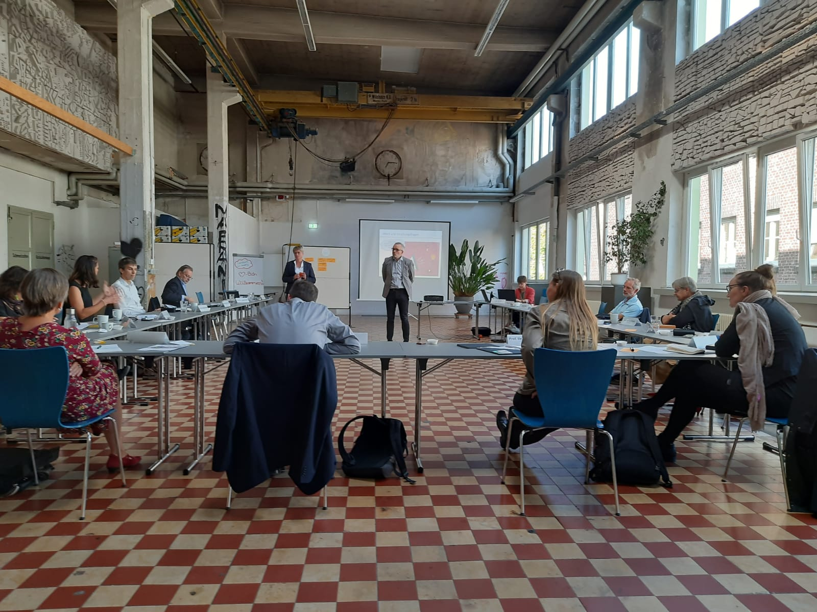
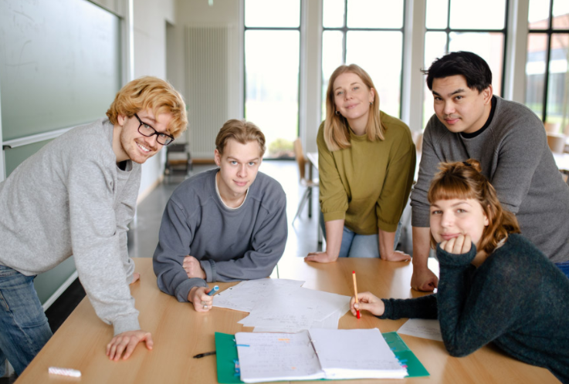
Innovative
Stadtentwicklung
Experimentelle Stadt
Debattenraum und Reallabore für offene Fragen in der Stadtgesellschaft
Dialogveranstaltungen mit Bürger*innen
Neue urbane Quartiere: Innovationsraum SMART RHINO
Entwicklung bestehender Hochschul- & Wissenschaftsstandorte
Interdisziplinäre Zusammenarbeit in der „Denkfabrik“
Interessen der Studierenden
Entwicklung neuer, partizipativer Formate & Bürger*innenbeteiligung
Regionale & interdisziplinäre Zusammenarbeit
Prof. Dr. Andrea Kienle (FH Dortmund), Ludger Wilde (Stadt Dortmund),
Laura Lülsdorf (AStA FH) & Marlene Schlüter (AStA TU)
Notes:
Bürgerbeteiligung
Partizipation
Stadtentwicklung

Slide 12
Vielen Dank für Ihre Aufmerksamkeit!
Kontakt
Angela Märtin & Laura Berndt
Geschäftsstelle Masterplan Wissenschaft Amt für Angelegenheiten des Oberbürgermeisters und des Rates
0231/50-22586 oder -25945
wissenschaft@stadtdo.de
www.wissenschaft.dortmund.de

